Slide 1

THÂN MẾN CHÀO CÁC EM
ĐẾN VỚI BÀI HỌC MỚI!

Slide 2
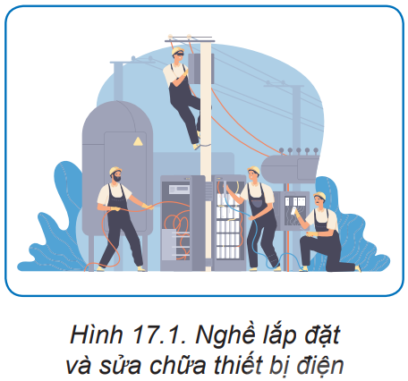
KHỞI ĐỘNG
Người làm nghề lắp đặt và sửa chữa điện trong hình 17.1 đang làm việc ở đâu?
Họ đang làm những gì? Cần có những đặc điểm gì để có thể làm được những công việc như vậy?

Slide 3
KHỞI ĐỘNG
Trạm biến áp.
Công việc: Bảo trì, vận hành, sửa chữa, điều khiển,…
Đảm bảo yêu cầu về trình độ kiến thức, kĩ năng, sức khỏe, phẩm chất,…

Slide 4
BÀI 17: NGÀNH NGHỀ TRONG LĨNH VỰC KĨ THUẬT ĐIỆN

Slide 5
01
02
03
NỘI DUNG BÀI HỌC
Đặc điểm một số ngành nghề phổ biến trong lĩnh vực kĩ thuật điện
Một số yêu cầu đối với người lao động trong lĩnh vực kĩ thuật điện
Tìm hiểu về sự phù hợp của bản thân với ngành nghề trong lĩnh vực kĩ thuật điện

Slide 6

1. Đặc điểm một số ngành nghề phổ biến trong lĩnh vực
kĩ thuật điện

Slide 7

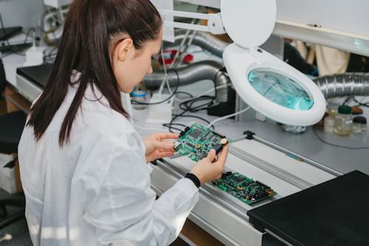
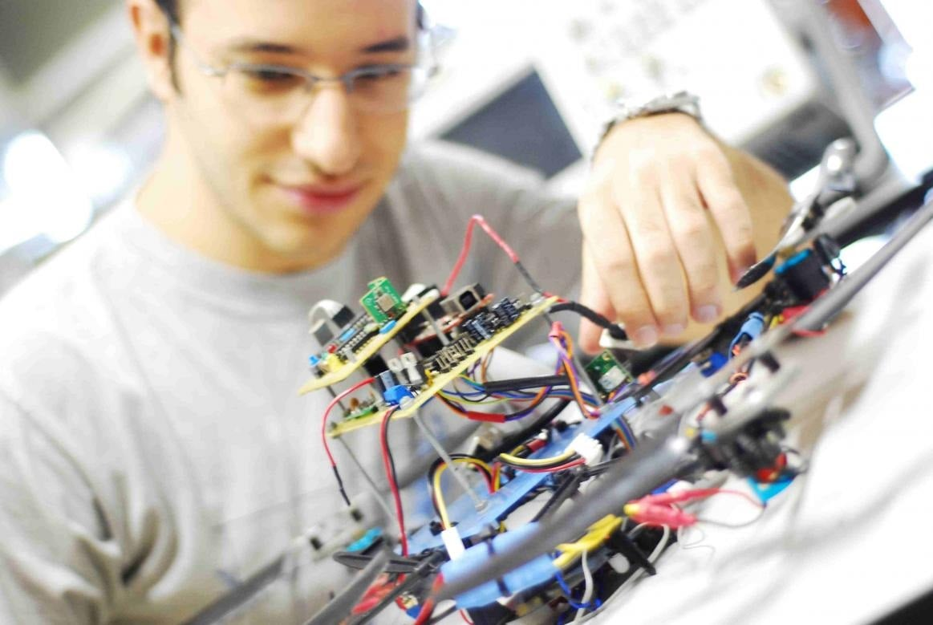
1. Đặc điểm một số ngành nghề phổ biến trong lĩnh vực kĩ thuật điện
Nêu đặc điểm, vị trí và vai trò của lĩnh vực kĩ thuật điện.

Slide 8

1. Đặc điểm một số ngành nghề phổ biến trong lĩnh vực kĩ thuật điện
Vị trí và vai trò:
Kĩ thuật điện là lĩnh vực rất quan trọng, liên quan đến điện, điện tử đóng góp chung cho sự phát triển kinh tế đất nước.
Đặc điểm:
Những nghề nghiệp trong lĩnh vực kĩ thuật điện thường gắn liền với việc sản xuất, phân phối và sử dụng năng lượng điện.

Slide 9
Hãy chỉ ra trong những nghề dưới đây, nghề nào thuộc lĩnh vực kĩ thuật điện?
Kĩ thuật viên máy tự động
Thợ lắp ráp và thợ nối cáp
Thợ lắp đặt và sửa chữa thiết bị điện
Kĩ thuật viên siêu âm
Kĩ sư máy tính
Kĩ thuật viên kĩ thuật điện
Kiểm soát viên không lưu
Kĩ thuật viên kết cấu
Kĩ sư môi trường
Kĩ sư điện
Thợ kim hoàn

Slide 10
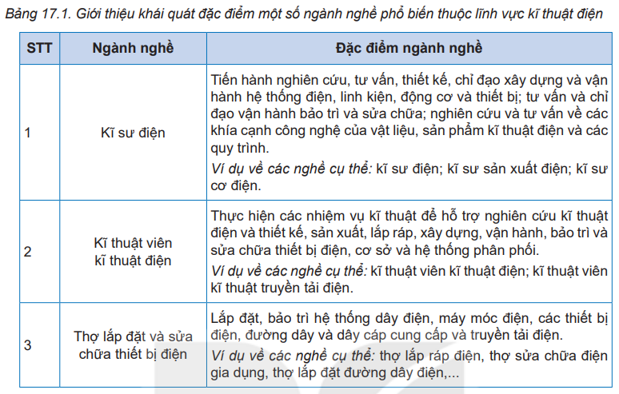
So sánh sự khác nhau về đặc điểm của một số ngành nghề thuộc lĩnh vực kĩ thuật điện trong Bảng 17.1.
So sánh sự khác nhau về đặc điểm hoạt động nghề như tiến hành nghiên cứu, tư vấn, thiết kế, chỉ đạo, thực hiện nhiệm vụ kĩ thuật hỗ trợ nghiên cứu, tiến hành lắp đặt, bảo trì.

Slide 11
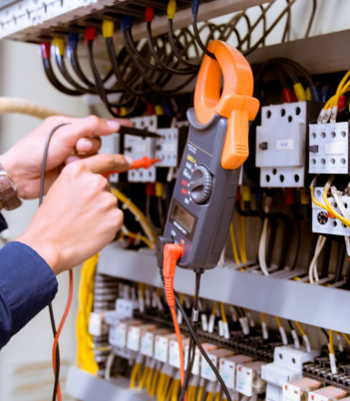
2. Một số yêu cầu đối với người lao động trong lĩnh vực kĩ thuật điện

Slide 12

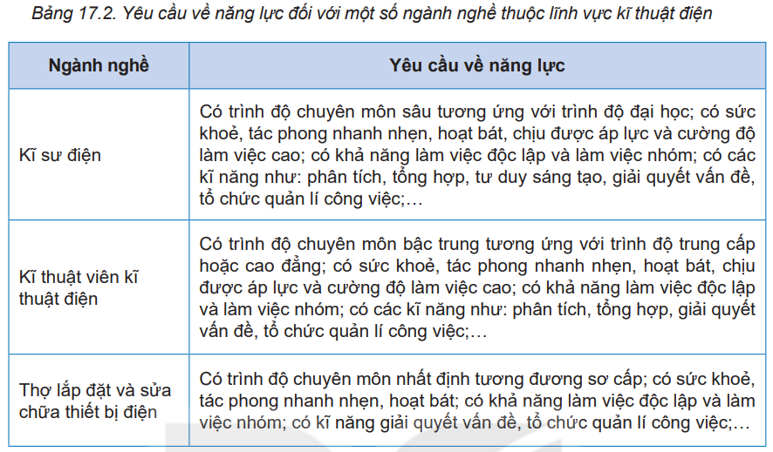
2. Một số yêu cầu đối với người lao động trong lĩnh vực kĩ thuật điện
Hoạt động nhóm
Làm việc theo cặp, đọc nội dung mục 2, kết hợp quan sát bảng 17.2 và trả lời câu hỏi: Nêu một số yêu cầu đối với người lao động trong lĩnh vực kĩ thuật điện.

Slide 13

2. Một số yêu cầu đối với người lao động trong lĩnh vực kĩ thuật điện
Về phẩm chất:
Cẩn thận, chăm chỉ, trách nhiệm; yêu thích công việc, đam mê kĩ thuật; có tinh thần hợp tác; có ý thức tuân thủ tuyệt đối an toàn lao động;…

Slide 14
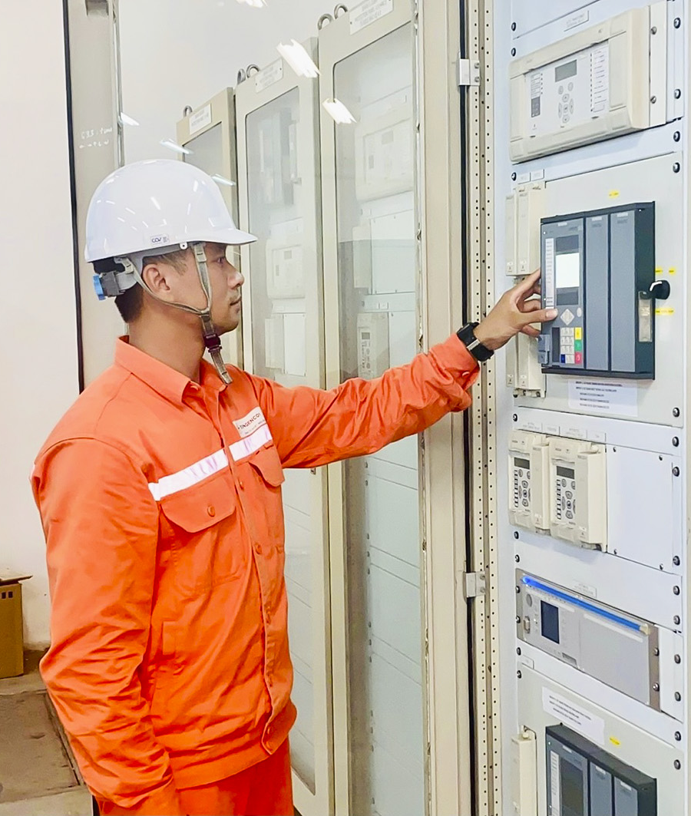
2. Một số yêu cầu đối với người lao động trong lĩnh vực kĩ thuật điện
Về năng lực:
Có kiến thức chuyên môn; có sức khỏe, tác phong nhanh nhẹn, hoạt bát, chịu được áp lực và cường độ làm việc cao; có khả năng làm việc nhóm; có các kĩ năng như: phân tích, tổng hợp, tư duy sáng tạo,…

Slide 15
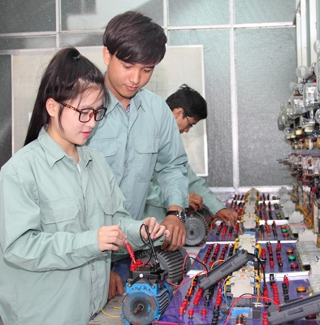
3. Tìm hiểu về sự phù hợp của bản thân với ngành nghề trong lĩnh vực kĩ thuật điện

Slide 16
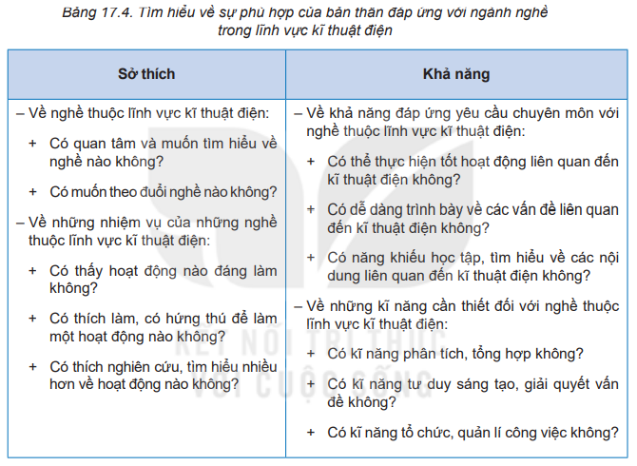
3. Tìm hiểu về sự phù hợp của bản thân với ngành nghề trong lĩnh vực kĩ thuật điện
Hoạt động nhóm
Làm việc theo cặp và trả lời câu hỏi: Từ Bảng 17.4, khi xem xét về sự phù hợp của bản thân với những ngành nghề trong lĩnh vực kĩ thuật điện, cần tìm hiểu những sở thích và khả năng gì?

Slide 17
3. Tìm hiểu về sự phù hợp của bản thân với ngành nghề trong lĩnh vực kĩ thuật điện
Căn cứ vào những sở thích và khả năng của mình, mỗi người có thể tìm hiểu về sự phù hợp của bản thân với những ngành nghề trong lĩnh vực kĩ thuật điện.

Slide 18
LUYỆN TẬP
Trò chơi trắc nghiệm
Câu 1: Nghề nào sau đây không thuộc lĩnh vực kĩ thuật điện?
A. Thợ lắp ráp và thợ nối cáp.
B. Thợ lắp đặt và sửa chữa thiết bị điện.
C. Kĩ sư máy tính.
D. Kĩ thuật viên kết cấu.
D. Kĩ thuật viên kết cấu.

Slide 19
Trò chơi trắc nghiệm
Câu 2: Lắp đặt, bảo trì hệ thống dây điện, máy móc điện,
các thiết bị điện, đường dây và dây cáp cung cấp và truyền tải điện
là đặc điểm của ngành nghề nào?
A. Kĩ sư điện.
B. Kĩ thuật viên kĩ thuật điện.
C. Thợ lắp đặt và sửa chữa thiết bị điện.
C. Thợ lắp đặt và sửa chữa thiết bị điện.
D. Thợ lắp ráp và thợ nối cáp.

Slide 20
Trò chơi trắc nghiệm
Câu 3: Kĩ sư điện có yêu cầu về trình độ chuyên môn
tương ứng với trình độ
A. Đại học.
A. Đại học.
B. Trung cấp.
C. Cao đẳng.
D. Sơ cấp.

Slide 21
Trò chơi trắc nghiệm
Câu 4: Đâu không phải nghề trong ngành nghề
Thợ lắp đặt và sửa chữa thiết bị điện?
A. Thợ lắp ráp điện.
B. Thợ sửa chữa điện gia dụng.
C. Thợ lắp đặt đường dây điện.
D. Kĩ thuật viên kĩ thuật truyền tải điện.
D. Kĩ thuật viên kĩ thuật truyền tải điện.

Slide 22
Trò chơi trắc nghiệm
Câu 5: Ngành nghề nào sau đây có thể tiến hành nghiên cứu,
tư vấn, thiết kế, chỉ đạo xây dựng và vận hành hệ thống điện,
linh kiện, động cơ và thiết bị?
A. Kĩ thuật viên kĩ thuật điện.
B. Kĩ sư điện.
B. Kĩ sư điện.
C. Thợ lắp đặt thiết bị điện.
D. Thợ sửa chữa thiết bị điện.

Slide 23
Trả lời câu hỏi phần Luyện tập SGK tr.88, 89
Bài 1
Nối yêu cầu của nghề ở cột bên trái với nội dung mô tả yêu cầu tương ứng ở cột bên phải trong Bảng 17.3.
Tên yêu cầu | Nội dung mô tả yêu cầu
A. Kiến thức chuyên môn | 1. Có khả năng tổ chức, quản lí và phân công công việc phù hợp.
B. Kĩ năng cập nhật kiến thức chuyên môn | 2. Có khả năng linh hoạt, nhạy bén phát hiện và chủ động xử lí, giải quyết vấn đề liên quan đến hệ thống điện, các thiết bị điện.

Slide 24
Trả lời câu hỏi phần Luyện tập SGK tr.88, 89
Bài 1
Nối yêu cầu của nghề ở cột bên trái với nội dung mô tả yêu cầu tương ứng ở cột bên phải trong Bảng 17.3.
Tên yêu cầu | Nội dung mô tả yêu cầu
C. Kĩ năng phân tích, tổng hợp số liệu | 3. Có thể đưa ra một số giải pháp, đề xuất phương án, sáng tạo đổi mới, nhằm cải thiện hệ thống, quy trình sử dụng điện và các thiết bị điện.
D. Kĩ năng tư duy sáng tạo | 4. Có thể tiếp thu, cập nhật những kiến thức chuyên môn liên quan để đáp ứng yêu cầu công việc.

Slide 25
Trả lời câu hỏi phần Luyện tập SGK tr.88, 89
Bài 1
Nối yêu cầu của nghề ở cột bên trái với nội dung mô tả yêu cầu tương ứng ở cột bên phải trong Bảng 17.3.
Tên yêu cầu | Nội dung mô tả yêu cầu
E. Kĩ năng giải quyết vấn đề | 5. Có thể thiết lập, xây dựng, dự trù kế hoạch cải thiện, đổi mới hệ thống điện, thiết bị điện dựa trên việc phân tích và tổng hợp các số liệu liên quan.
G. Kĩ năng tổ chức quản lí công việc | 6. Có kiến thức chuyên môn liên quan đến kĩ thuật điện, điện tử.

Slide 26

Trả lời câu hỏi phần Luyện tập SGK tr.88, 89
Bài 2
Dựa vào một số gợi ý trong Bảng 17.5, hãy lập bảng liệt kê những sở thích và khả năng của bản thân có thể phù hợp với ngành nghề trong lĩnh vực kĩ thuật điện.

Slide 27
Một số sở thích, khả năng phù hợp với ngành nghề trong lĩnh vực kĩ thuật điện |  | Có | Không
Sở thích | Có quan tâm hoặc muốn tìm hiểu về các nghề liên quan đến kĩ thuật điện không? | ? | ?
 | Có thích và muốn tương lai sẽ làm một nghề nghiệp cụ thể thuộc lĩnh vực kĩ thuật điện không? | ? | ?
 | Có thích quan sát, tìm hiểu về cách sử dụng và sửa chữa các đồ dùng điện trong gia đình không? | ? | ?
 | Có thấy các hoạt động lắp ráp mạch điện điều khiển là hữu ích hay không? | ? | ?
 | Có hứng thú khi tham gia các hoạt động lắp ráp mạch điện điều khiển không? | ? | ?
 | Có thích tìm tòi, mở rộng các kiến thức liên quan và những ứng dụng của mạch điện, mạch điều khiển không? | ? | ?

Slide 28
Một số sở thích, khả năng phù hợp với ngành nghề trong lĩnh vực kĩ thuật điện |  | Có | Không
Khả năng | Có sử dụng các đồ dùng điện trong gia đình đúng cách và an toàn không? | ? | ?
 | Có hiểu và dễ dàng trình bày về các nội dung liên quan đến mạch điện, mạch điện điều khiển không? | ? | ?
 | Có lắp đặt được các mạch điện điều khiển đúng cách và an toàn không? | ? | ?
 | Có phân tích được mô đun cảm biến và mạch điện điều khiển sử dụng mô đun cảm biến trong gia đình mình không? | ? | ?
 | Có đề xuất được phương án mới để ứng dụng cho các mạch điện sử dụng mô đun cảm biến trong gia đình mình không? | ? | ?
 | Có khả năng tổ chức, quản lí và phân công công việc phù hợp trong hoạt động nhóm không? | ? | ?

Slide 29

Hướng dẫn trả lời:
Bài 1
Đáp án: A – 6, B – 4, C – 5, D – 3, E – 2, G – 1.
Tên yêu cầu | Nội dung mô tả yêu cầu
A. Kiến thức chuyên môn | 6. Có kiến thức chuyên môn liên quan đến kĩ thuật điện, điện tử.
B. Kĩ năng cập nhật kiến thức chuyên môn | 4. Có thể tiếp thu, cập nhật những kiến thức chuyên môn liên quan để đáp ứng yêu cầu công việc.

Slide 30
Hướng dẫn trả lời:
Bài 1
Đáp án: A – 6, B – 4, C – 5, D – 3, E – 2, G – 1.
Tên yêu cầu | Nội dung mô tả yêu cầu
C. Kĩ năng phân tích, tổng hợp số liệu | 5. Có thể thiết lập, xây dựng, dự trù kế hoạch cải thiện, đổi mới hệ thống điện, thiết bị điện dựa trên việc phân tích và tổng hợp các số liệu liên quan.
D. Kĩ năng tư duy sáng tạo | 3. Có thể đưa ra một số giải pháp, đề xuất phương án, sáng tạo đổi mới, nhằm cải thiện hệ thống, quy trình sử dụng điện và các thiết bị điện.

Slide 31
Hướng dẫn trả lời:
Bài 1
Đáp án: A – 6, B – 4, C – 5, D – 3, E – 2, G – 1.
Tên yêu cầu | Nội dung mô tả yêu cầu
E. Kĩ năng giải quyết vấn đề | 2. Có khả năng linh hoạt, nhạy bén phát hiện và chủ động xử lí, giải quyết vấn đề liên quan đến hệ thống điện, các thiết bị điện.
G. Kĩ năng tổ chức quản lí công việc | 1. Có khả năng tổ chức, quản lí và phân công công việc phù hợp.

Slide 32
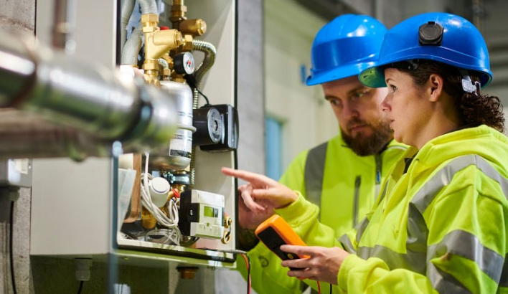

VẬN DỤNG
Hãy tìm hiểu về công việc cụ thể của một người làm nghề trong lĩnh vực kĩ thuật điện ở khu vực nơi em sống và phân tích về sự phù hợp của bản thân đối với công việc đó.

Slide 33
HƯỚNG DẪN VỀ NHÀ
01
Ghi nhớ kiến thức trong bài.
02
Hoàn thành bài tập phần Vận dụng.
03
Đọc trước bài mới Bài 18. Giới thiệu về thiết kế kĩ thuật.

Slide 34
BÀI HỌC KẾT THÚC, CẢM ƠN
CÁC EM ĐÃ LẮNG NGHE!

